Slide 1

“El proyecto PRIMARE como plataforma digital tecnológica en las lonjas gallegas. La apuesta de Galicia por una gestión racional y sostenible de los recursos”
Celeiro, 29 de noviembre de 2019
MERCEDES RODRIGUEZ MOREDA
DIRECTORA GENERAL DE PESCA, ACUICULTURA E INNOVACION TECNOLÓGICA
CONSELLERÍA DEL MAR
XUNTA DE GALICIA

Slide 2
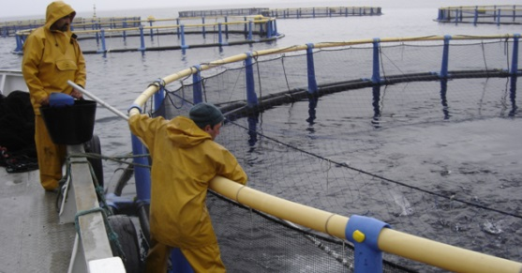
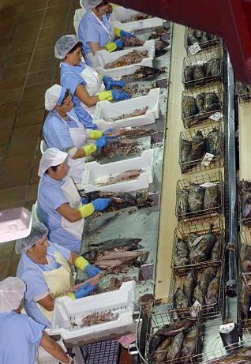
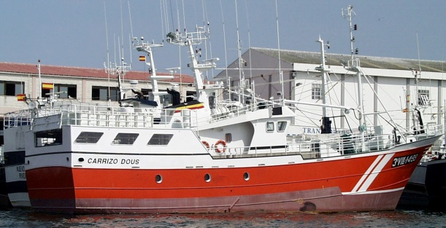
... dimensión socioeconómica del
Sector Primario en Galicia (Pesca y Acuicultura)
Sector Pesquero: La pesca, el marisqueo, la acuicultura y la industria transformadora (conserva y congelado) emplean a más de 33.000 personas, generando 1.136 M€ de valor añadido en el conjunto de la cadena mar-industria (1,9 % del PIB gallego)
Fuente: Instituto Galego de Estatística. Año de referencia 2015
Pesca y Marisqueo. Con una flota operativa en 2017 de 4.419 buques, más de 12.500 personas realizan tareas extractivas. Las ventas de pesca fresca en las lonjas alcanzaron las 212.784 Tm, y un valor de 508,672 M€, (81 M€ del marisqueo) en el año 2017
Acuicultura. La acuicultura en Galicia es una actividad que emplea a casi 6000 personas. En el año 2017 la facturación ascendió a 207,62 M€

Slide 3
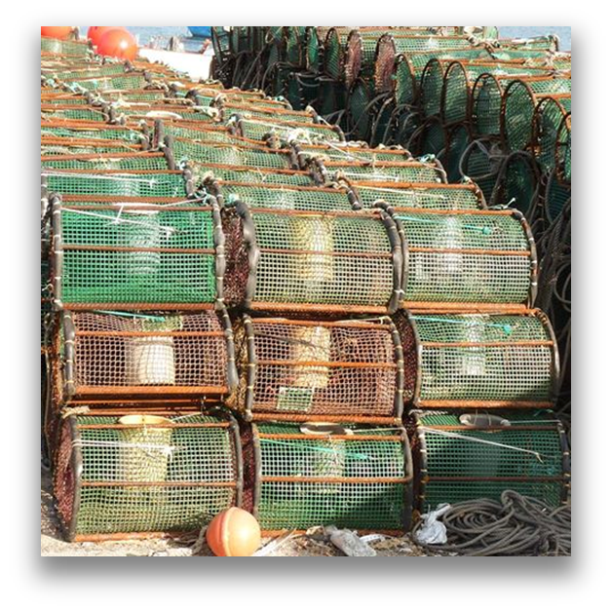
Son productos destinados al CONSUMO HUMANO y deberán tener en cuenta los requisitos de PROTECCIÓN DE LA SALUD.
Toma de decisiones más equilibradas y justas en la GESTIÓN DE LOS RECURSOS: Elaboración de ESTADÍSDICAS FIABLES.
Precisar la amplitud de la información que debe facilitarse a lo largo de la cadena de comercialización: INFORMACIÓN Al CONSUMIDOR Y A Los DIFERENTES AGENTES DA COMERCIALIZACIÓN PESQUERA
El por qué de la trazabilidad en los productos pesqueros

Slide 4
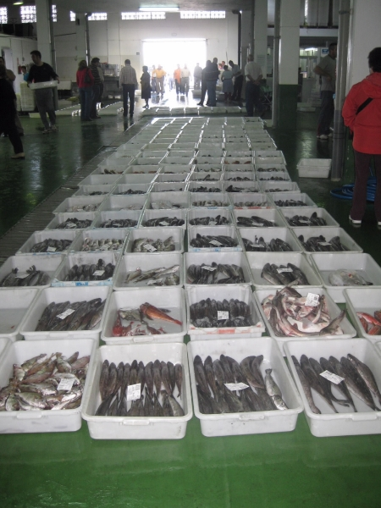
... objetivos de la
trazabilidad
PROTEGER al consumidor asegurando un producto de calidad.
IDENTIFICABLE desde el origen.
DIFERENCIABLE, menciones – indicaciones - marcas
CONTROLABLE, transparencia en las transacciones
SEGURO, en términos de salud.
TRAZABLE, delante de una alerta alimentaria

Slide 5
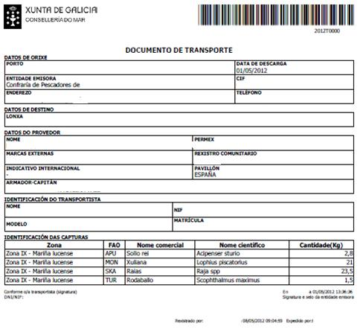
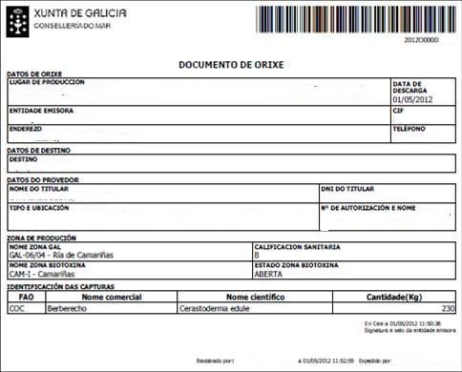
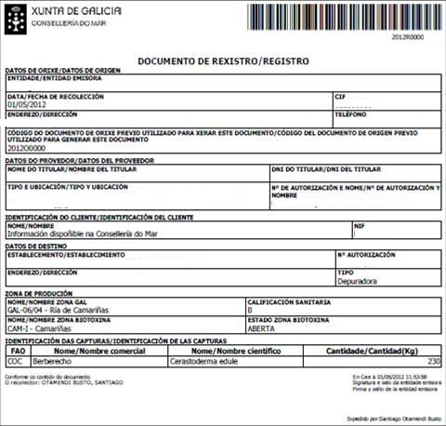
Trazabilidad de los productos pesqueros
Que se transporten sin tener realizada a 1ª venta:
DOCUMENTO DE ORIGEN para los bivalvos, gasterópodos...
DOCUMENTO DE TRANSPORTE para los restantes productos
Que se aplace la primera venta:
DECLARACIÓN DE RECOGIDA.
Que se efectúe primera venta:
NOTA DE VENTA.
DOCUMENTO DE REGISTRO (para bivalvos)
pescadegalicia.gal

Slide 6
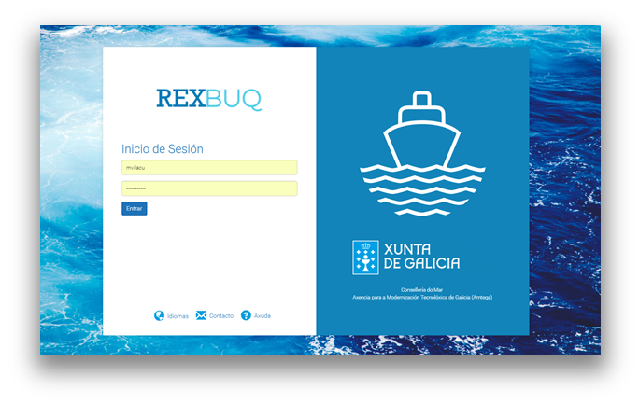
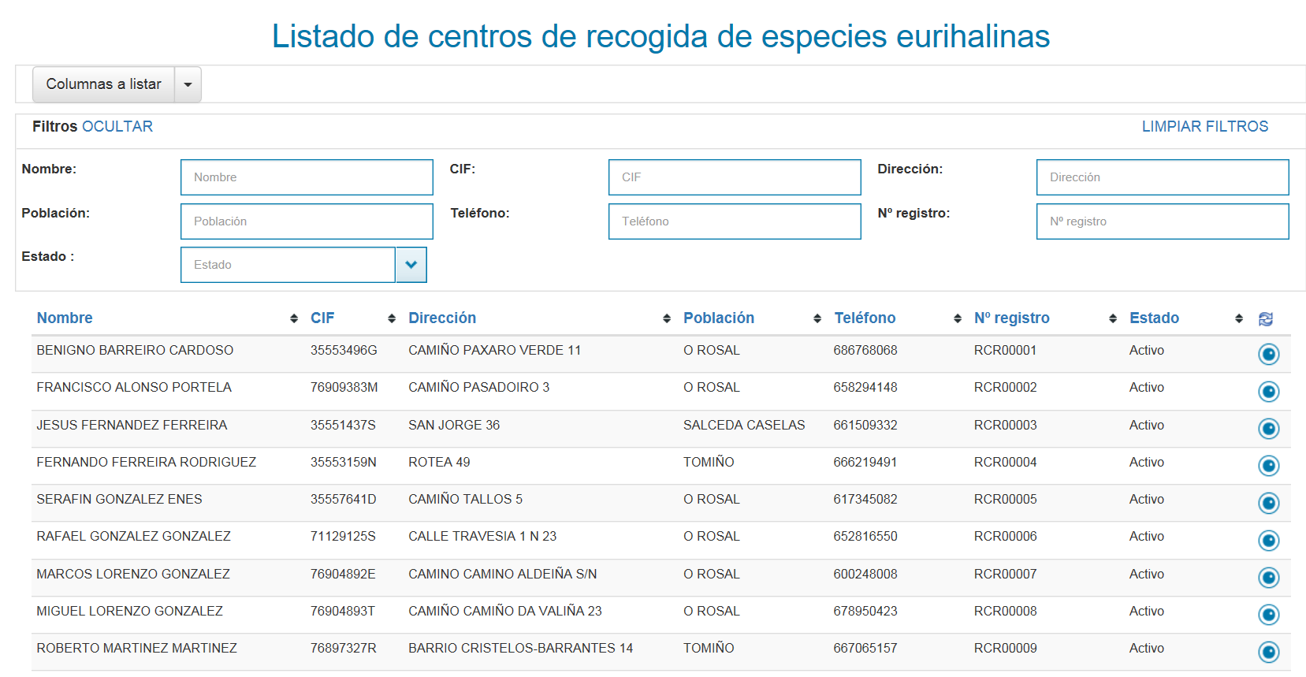
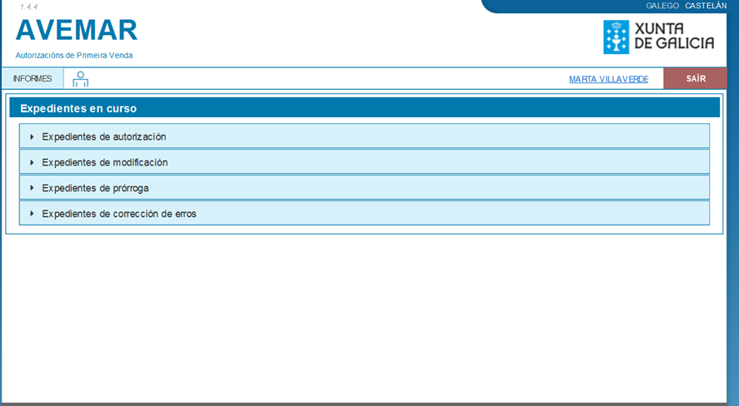
… intregración con SEDE ELECTRONICA
La integración con SEDE de los procedimientos administrativos a las correspondientes aplicaciones informáticas permite dar más agilidad y seguridad a los expedientes, además de dotar de herramientas para los gestores de las aplicaciones.

Slide 7
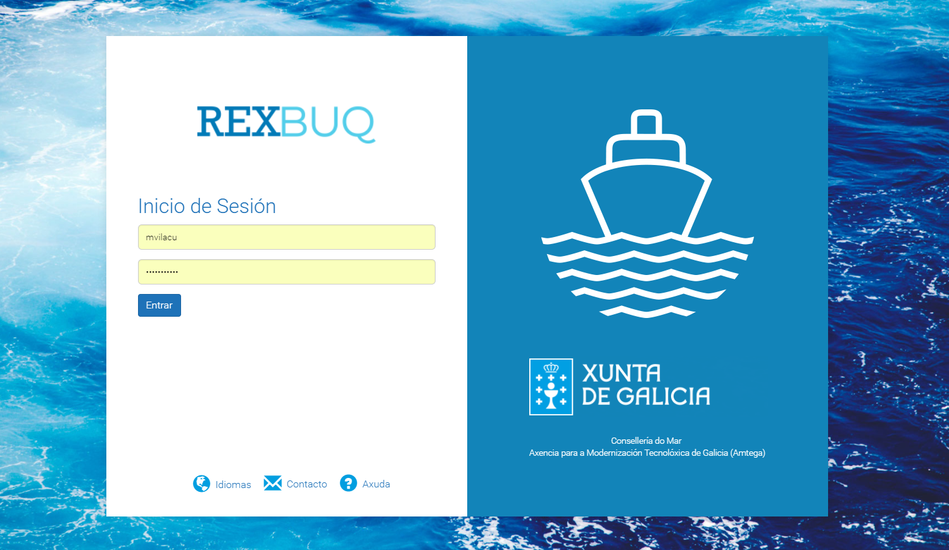
… registro de buques
REXBUQ
PROCEDIMIENTO | CÓD | APLICACIÓN
Otorgamiento de las modalidades de recursos específicos en el permiso de explotación para embarcación y de la acreditación para la explotación de percebe. | PE401C | REXBUQ
Renovación de modalidades de recursos específicos en el permiso de explotación para embarcación. | PE401E | REXBUQ
Inclusión y actualización en las listas para el incremento del número de cuotas de captura para las embarcaciones incluidas en un plan de gestión de recursos específicos. | PE401F | REXBUQ
Registro de buques de pesca y otros recursos marinos vivos; auxiliares de pesca, de explotaciones de acuicultura y artefactos dedicados al cultivo o estabulación de especies marinas. | PE401G | REXBUQ
Permiso de explotación para embarcación. | PE401A | REXBUQ
Traslado del permiso de explotación para embarcación. | PE624A | REXBUQ
Cambio de puerto base. | PE401A | REXBUQ
Transmisión del permiso de explotación para embarcación. | PE401M | REXBUQ

Slide 8
… autización primera venta no lonja
AVEMAR
PROCEDIMIENTO | CÓD | APLICACIÓN
1ª venta no lonja | PE627A | AVEMAR

Slide 9
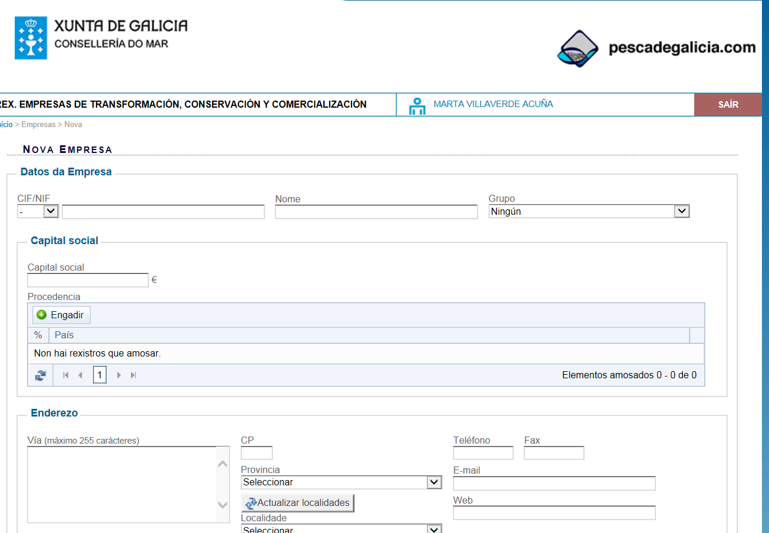
… registro halioalimentario
RETCC
PROCEDIMIENTO | CÓD | APLICACIÓN
Registro halioalimentario | SIN CODIGO | RETCC

Slide 10
Registro de Centros de Recoja de especies eurihalinas…
PROCEDIMIENTO | CÓD | APLICACIÓN
REGISTRO ESPECIES EURIHALINAS | PE631B | PTP

Slide 11
www.pescadegalicia.com
La Plataforma Tecnológica de la Pesca es un proyecto de la administración pesquera gallega que tiene como principal objetivo el de facilitar herramientas de gestión y de recogida de información del sector.
Esta plataforma les ofrece una serie de servicios a los sectores productivos y comercializadores, para servirles, por su vez, de apoyo para la gestión dos recursos pesqueros y para su trazabilidad, en concordancia con las exigencias legales existentes.

Slide 12
Registro de buques pesqueros de Galicia. Constituye el pilar para permitirles a los armadores que puedan declarar la alternancia de artes para sus embarcaciones de artes menores; a las lonjas y centros autorizados, la identificación para el envío de datos de las notas de primera venta de pesca, así como, para generar los documentos que amparan el transporte de los productos pesqueros previo a su primera venta, todo eso de manera ágil y fácil, cumpliendo con las exigencias establecidas legalmente por las diferentes administraciones pesqueras.

Slide 13
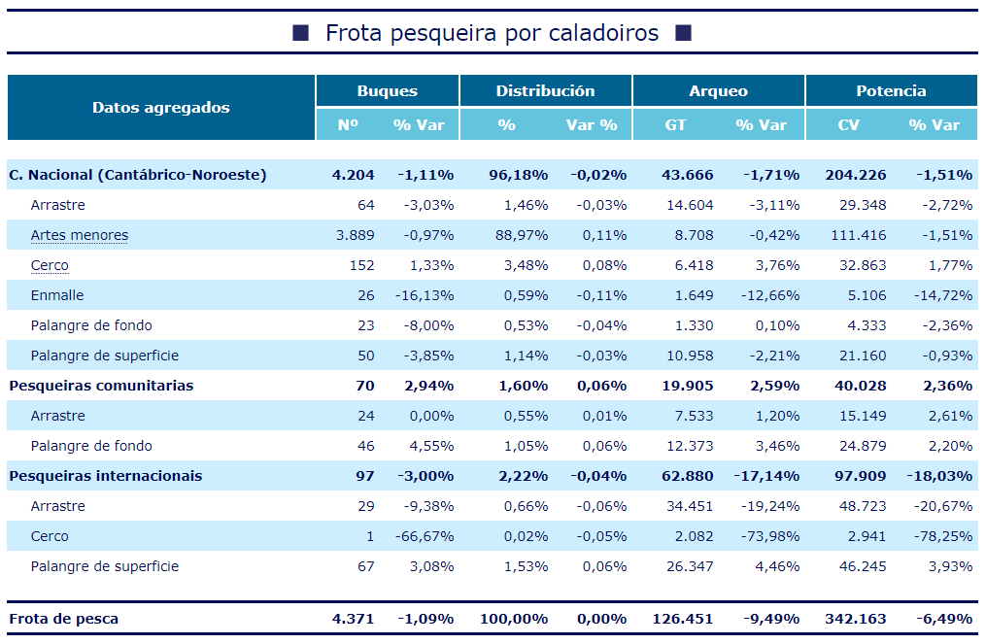
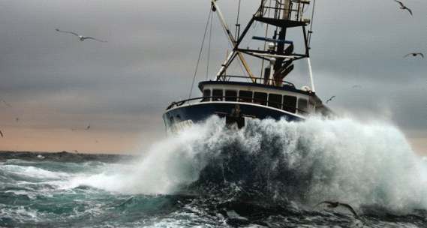
... Flota pesquera por caladeros
Galicia (2018)
(Registro de buques de la Comunidad Autónoma de Galicia, 2018)

Slide 14
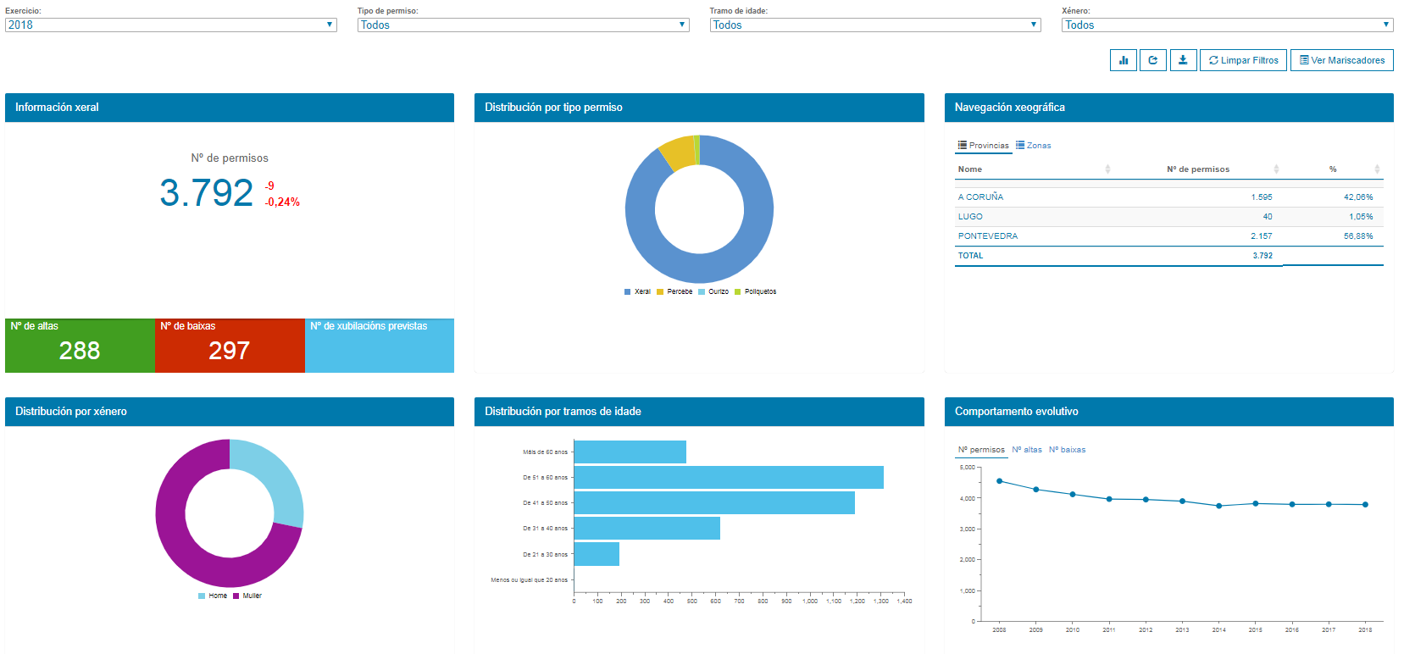
... Permisos marisqueo a pe (2018)

Slide 15
Alternancia de artes. Herramienta que da soporte a la declaración da arte utilizado.
Expedición telemática de documentos. Esta aplicación permite resolver la gestión de los documentos que deben acompañar los productos pesqueros para garantizar su trazabilidad: declaración de recogida ; documento de origen ; documento de registro y documento de transporte.
Envío de notas de venta. A través de esta funcionalidad se posibilita la transmisión das transacciones comerciales en primera venta.
Planes de Explotación. En este apartado se ponen a la disposición las fichas que resumen os datos mínimos sobre os planes de explotación anuales aprobados en Galicia a las entidades asociativas del sector.
Reservas Mariñas de interés pesquero. Permite consultar las resoluciones que aprueban los Planes de Gestión Integral de las reservas marinas de interés pesquero de Galicia .

Slide 16
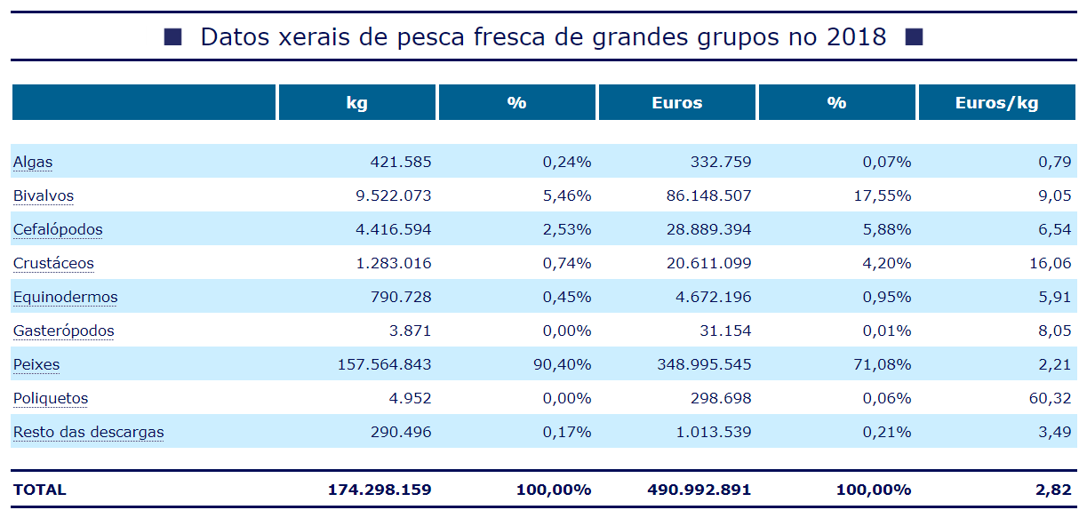
... Datos generales de pesca fresca
Galicia (2018)
(Anuario de pesca, 2018)

Slide 17
Envío de notas de venta. Permite la transmisión de las transacciones comerciales efectuadas por los establecimientos de acuicultura: viveros (tipo bateas, jaulas y líneas de cultivo), parques de cultivo y granjas marinas, que estén autorizados para realizar la primera venta de sus productos cuando no sean objeto de venta en lonja.
Expedición telemática de documentos.- Resuelve la gestión documental que ampara las labores de recolección (documento de origen), y o transporte de los lotes de moluscos bivalvos vivos (documento de registro).

Slide 18
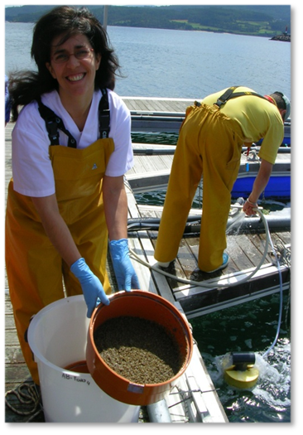
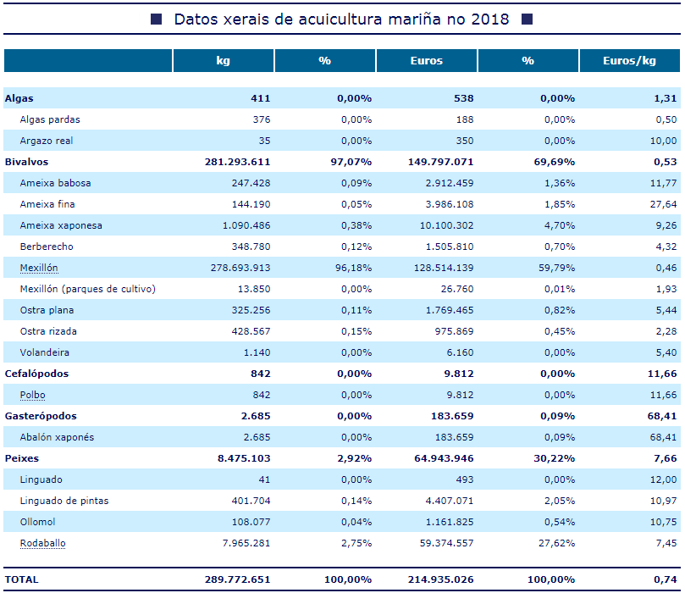
... la producción acuícola en Galicia
Por lo que respecta a Galicia, la acuicultura gallega produjo en 2018 un total de 289.772,65 Tm de productos de consumo, generando un volumen económico de 214.935.026 €.
(Anuario de acuicultura, 2018)

Slide 19
Envío de notas de venta. La primera venta de los productos pesqueros congelados, ultracongelados, sin transformar o transformados a bordo, envasados o no, debe realizarse en establecimientos o centros autorizados por la comunidad autónoma; y una vez hecha efectiva, el propietario del buque o o representante autorizado tiene que enviarle los datos de las transacciones efectuadas a la consellería competente en materia pesquera, según lo establecido en la normativa reguladora vigente. Para esto, la Plataforma Tecnológica de la Pesca pone a disposición una aplicación informática que permite la transmisión das transacciones comerciales efectuadas por los centros y establecimientos autorizados.

Slide 20
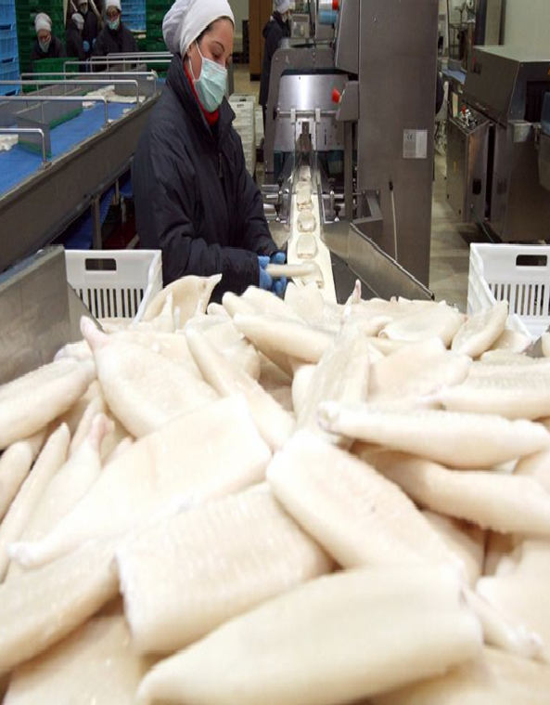
... Datos generales de pesca congelada
Servizo de Análise e de Rexistros
Primera venta de pesca congelada en Galicia
Ano de venda | Nº de notas de venda | Nº de establecementos | Cantidade total (Kg) | Importe total (€) | Prezo medio (€/Kg)
2.010 | 12.989 | 172 | 100.223.155,67 | 254.788.597,58 | 2,54
2.011 | 12.476 | 184 | 96.046.602,50 | 286.488.380,15 | 2,98
2.012 | 11.443 | 177 | 97.094.625,55 | 258.872.507,40 | 2,67
2.013 | 9.240 | 163 | 83.916.131,87 | 205.695.269,03 | 2,45
2.014 | 9.667 | 142 | 93.487.340,19 | 211.040.417,20 | 2,26
2.015 | 10.103 | 145 | 93.661.383,86 | 240.459.361,41 | 2,57
2.016 | 9.165 | 137 | 70.926.323,22 | 215.717.508,98 | 3,04
2.017 | 9.496 | 149 | 86.420.821,66 | 248.351.003,35 | 2,87
2018 | 8.923 | 146 | 75.106.868,82 | 236.926.718,39 | 3,15
2019* | 8.019 | 149 | 52.851.671,15 | 166.289.697,54 | 3,15
Datos obtenidos a 22/11/2019 (*Datos provisionales)

Slide 21
Principales indicadores de ventas en las lonjas. Proporciona información prácticamente en tiempo real sobre las primeras ventas da pesca fresca y del marisqueo realizadas en las lonjas y establecimientos autorizados.
Cotizaciones en las lonjas. A través de esta funcionalidad se permite la consulta de las especies vendidas y las últimas cotizaciones en cada una das lonjas de Galicia.
Publicaciones. Se ofrecen las diferentes publicaciones que con carácter periódico realiza la Plataforma Tecnológica da Pesca en las que se refleja la información estadística de diferentes actividades relacionadas con el sector pesquero
Descargas. En este apartado está disponible para su descarga la información relativa las publicaciones estadísticas realizadas.

Slide 22

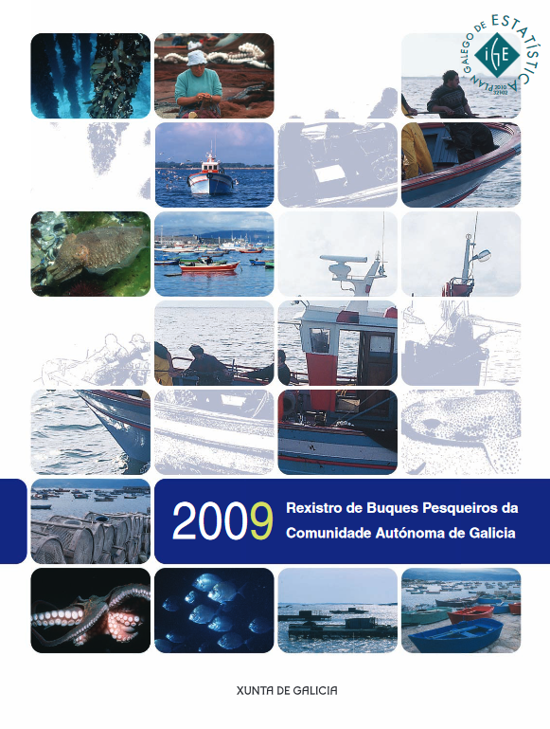


Slide 23
Ticpesc. Una herramienta del sector pesquero y de los cultivos marinos, que a modo de cajeros automáticos instalados en los puertos pesqueros, le posibilita al sector a realización de diversas gestiones y consultas relacionadas con su actividad las 24 horas del día durante os 365 días del año.
Tallas mínimas. En este apartado podar encontrar os tamaños mínimos autorizados para la extracción, la captura y la comercialización de diversos productos pesqueros en Galicia.
Poliquetos. Ofrecer información das zonas reservadas en el ámbito de los planes de explotación marisquera para que los titulares de licencias de pesca marítima de recreo en superficie puedan recoger especies de poliquetos para su uso como cebo.
Muestreos. Se indican los pasos que se deben seguir para la presentación de solicitudes para realizar muestreos/prospecciones de recursos marinos de interés pesquero y marisquero.
Mareas. Se presentan las horas y alturas de marea a lo largo del año en una determinada zona de costa.

Slide 24
Nº total de documentos, tipos y usuarios por soporte (aplicación y TICPESC)…
Tipo de documento | 2008 | 2009 | 2010 | 2011 | 2012 | 2013 | 2014 | 2015 | 2016 | 2017 | 2018
Doc. Alternancia | 199.476 | 34.939 | 37.886 | 44.137 | 41.990 | 42.456 | 43.467 | 41.728 | 42.506 | 41.375 | 43.966
Doc. Origen | 2.499 | 38.839 | 42.776 | 41.054 | 41.666 | 42.480 | 50.616 | 57.007 | 53.836 | 56.264 | 56.890
Doc. Recogida | 147 | 1.692 | 2.790 | 3.042 | 3.519 | 4.940 | 6.116 | 6.318 | 8.656 | 8.464 | 9.132
Doc. Registro | 12.874 | 90.844 | 105.040 | 107.265 | 107.283 | 105.867 | 117.279 | 128.533 | 129.811 | 144.891 | 143.411
Doc. Transporte | 5.136 | 43.033 | 55.217 | 57.982 | 57.378 | 54.621 | 53.080 | 53.451 | 64.330 | 62.751 | 61.889
Doc. Devolución |  |  |  |  |  |  |  |  | 347 | 219 | 120
Doc zona de trabajo |  |  |  |  |  |  |  |  |  |  | 150
TOTAL | 220.132 | 209.347 | 243.709 | 253.480 | 251.836 | 250.364 | 270.558 | 287.037 | 299.486 | 313.964 | 315.558

Slide 25
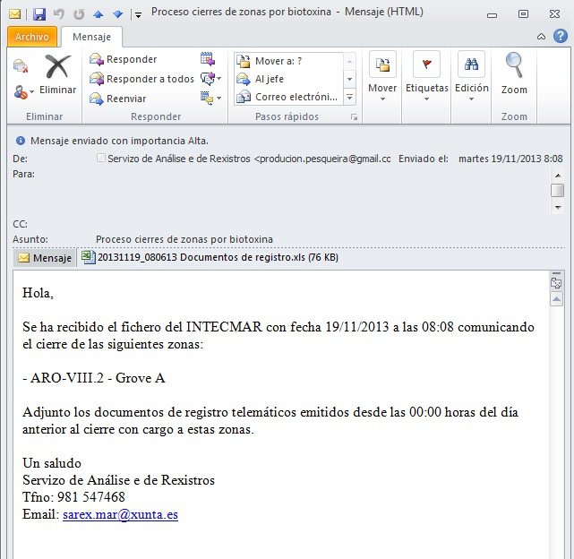

Sistema de alertas…

Slide 26
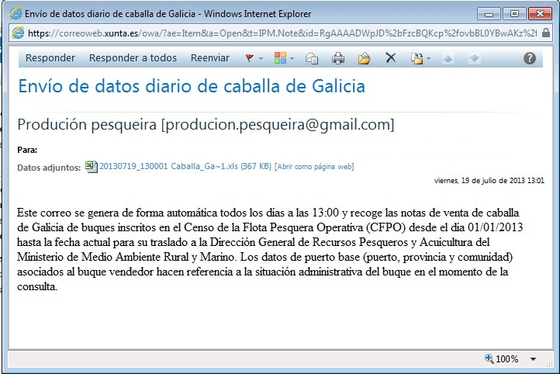
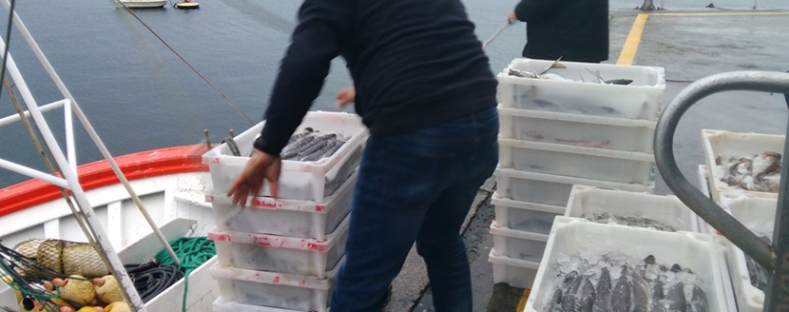
Sistema de alertas…

Slide 27



Factores novedosos
A tecnoloxía e infraestruturas utilizadas
nas lonxas e confrarías de Galicia, para a súa
actualización e modernización
A calidade, garantía e consistencia da información e datos recollidos, para a súa mellor explotación
A trazabilidade dos produtos, para mellorar
o control e seguimento dos productos e actividades realizadas
nas lonxas e confrarías
O acceso e recuperación dos datos e a información, facilitandoo e optimizando
A
comunicación e o intercambio
da información, a través de novas canles
O servizo de atención ao usuario na resolución de incidencias, para a mellora da prestación do servizo
(CAU_PTP)
O mantemento e a xestión, para facelo máis sinxelo e óptimo

Slide 28
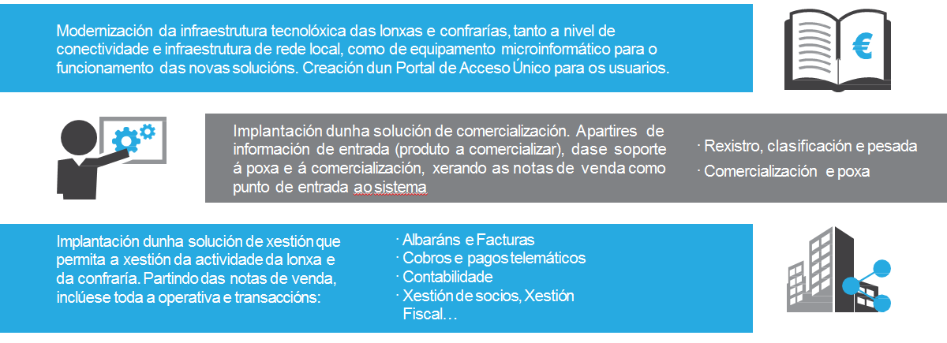
Elementos clave do proxecto

Slide 29
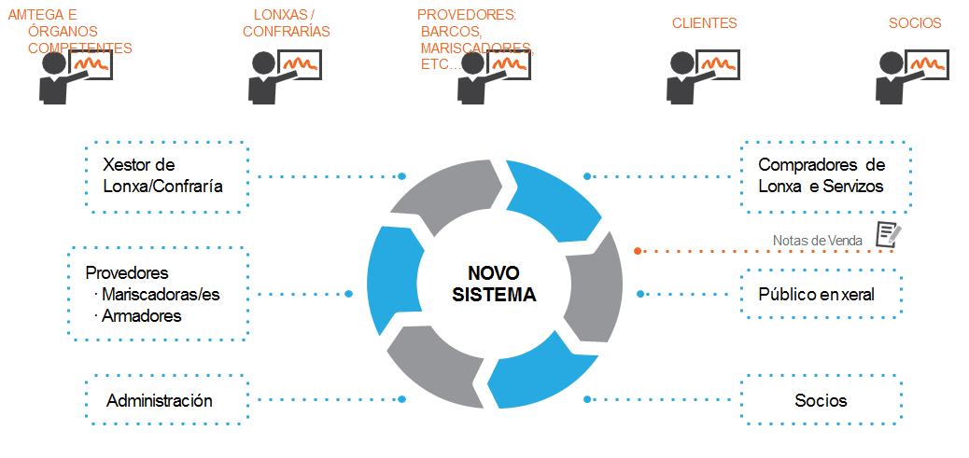
Para quén?

Slide 30
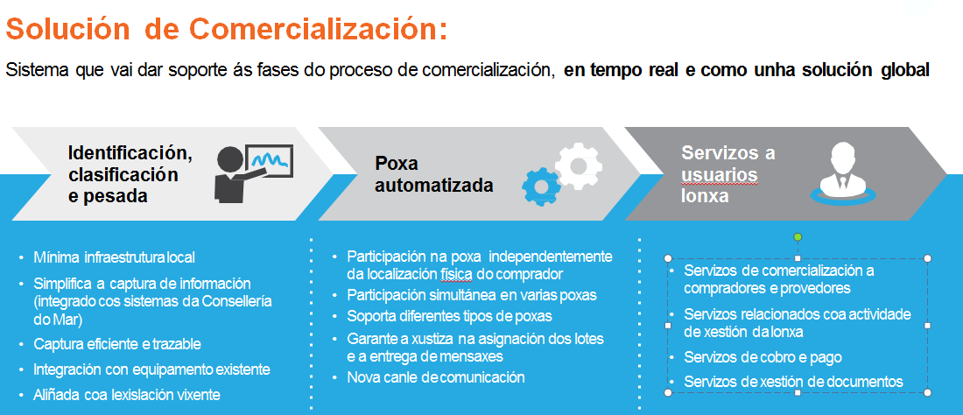

Slide 31
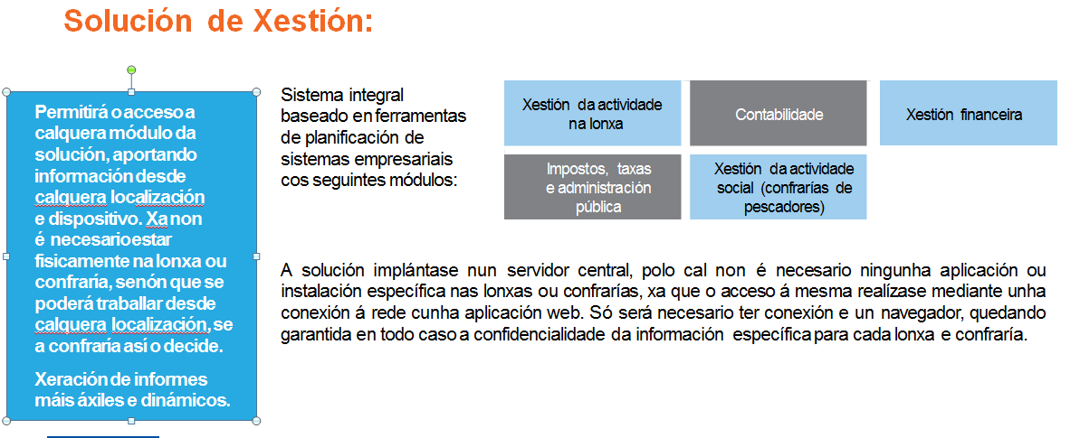

Slide 32
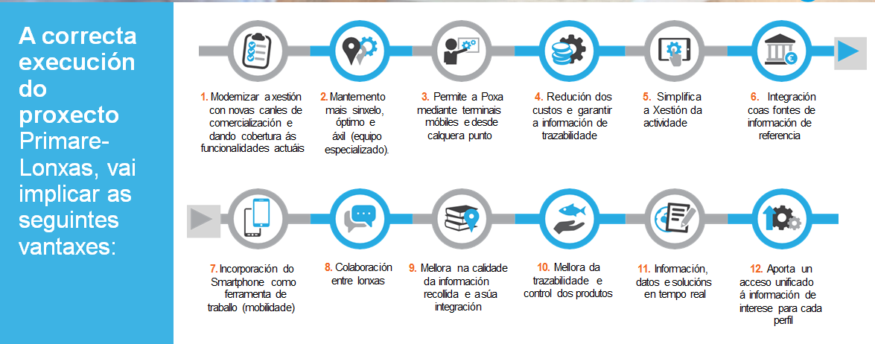
Melloras e vantaxes

Slide 33
Implantación do sistema
10 lonxas en produción
2 lonxas instaladas, formadas e pendentes da posta en marcha
11 lonxas instaladas e en distintos procesos de formación do persoal para a posta en marcha
1 lonxas en proceso de instalación
4 lonxas a piques de comenzar a instalación de equipamento, mellora das comunicacións, etc
No 2020 realizaranse os traballos correspondentes para implementar as solucións na 7 lonxas restantes

Slide 34
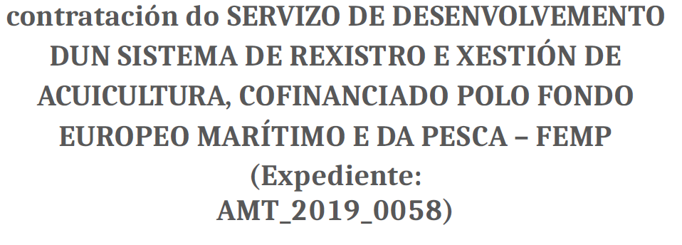
... Novos proyectos ....
Permitirá desenvolver e por en marcha un Sistema de apoio na tramitación da xestión dos procedementos relacionados cos establecementos de acuicultura: concesións, autorizacións, outorgamentos, prórrogas, traslados e habilitacións.
Como parte do proxecto crearase tamén un novo Rexistro de Acuicultura, no que se trasladará a información do rexistro existente e no que se permitirá a xestión das altas, modificacións e extincións de rexistros, así como as procuras, listados e consultas que se definan.

Slide 35
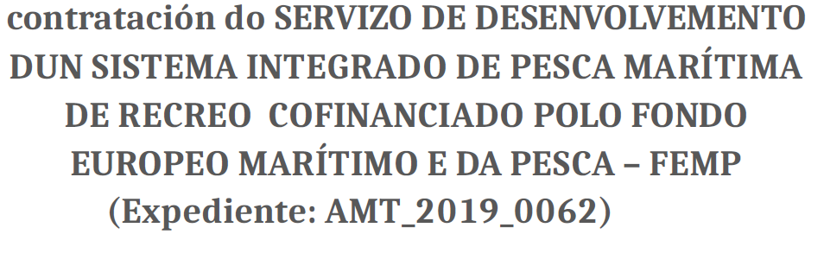
... Novos proyectos ....
A Mediante a creación do Sistema Integrado de Pesca Marítima de Recreo preténdese recoller nun único punto todas as xestións e informacións relativas á pesca marítima de recreo nas augas interiores da Comunidade Autónoma de Galicia.
En concreto este sistema facilitará:
➔ A xestión de todas as licenzas e autorizacións que a cidadanía debe solicitar á Xunta de Galicia para poder realizar esta actividade
➔ A información que se lles debe dar aos cidadáns para o correcto desenvolvemento da súa afección
➔ A información que os cidadáns deberán aportar obrigatoriamente ou que queiran dar voluntariamente sobre o desenvolvemento da súas actividades

Slide 36
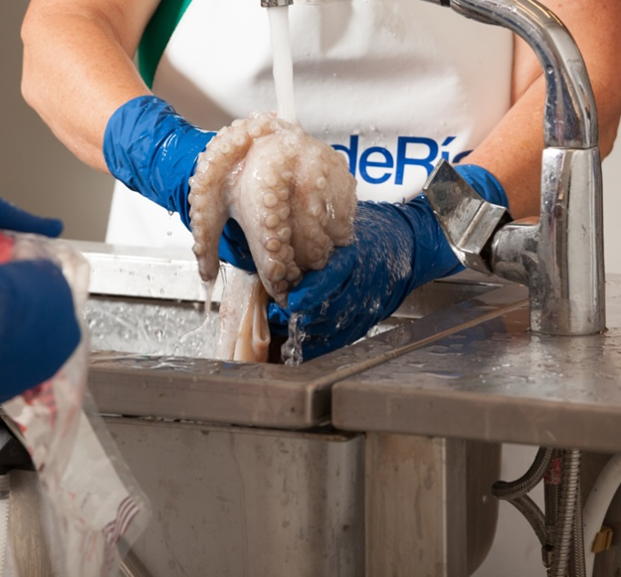
La nuevas tecnologías de la información y de la comunicación permiten conocer la historia de un determinado producto pesquero desde su captura o recogida hasta que llega al consumidor:
Para dar respuesta a la necesidad de asegurar os requisitos de PROTECCIÓN DE LA SALUD.
Para facilitar la adopción de decisiones más equilibradas y justas en la GESTIÓN DE LOS RECURSOS
Facilitar la información que debe darse lo largo de la cadena de comercialización: INFORMACIÓN Al CONSUMIDOR Y A Los DIFERENTES AGENTES DE LA COMERCIALIZACIÓN PESQUERA
Conclusiones

Slide 37
A promoción dos produtos pesqueiros
PRINCIPALES LIÑAS DE ACTUACIÓN
1. Alimentación Infantil
2. Feiras
3. Campañas de promoción
4. Medios de Comunicación

Slide 38


1. Alimentación infantil
Máis de 100.000 nenos e nenas participantes dende 2010.

Slide 39


Slide 40
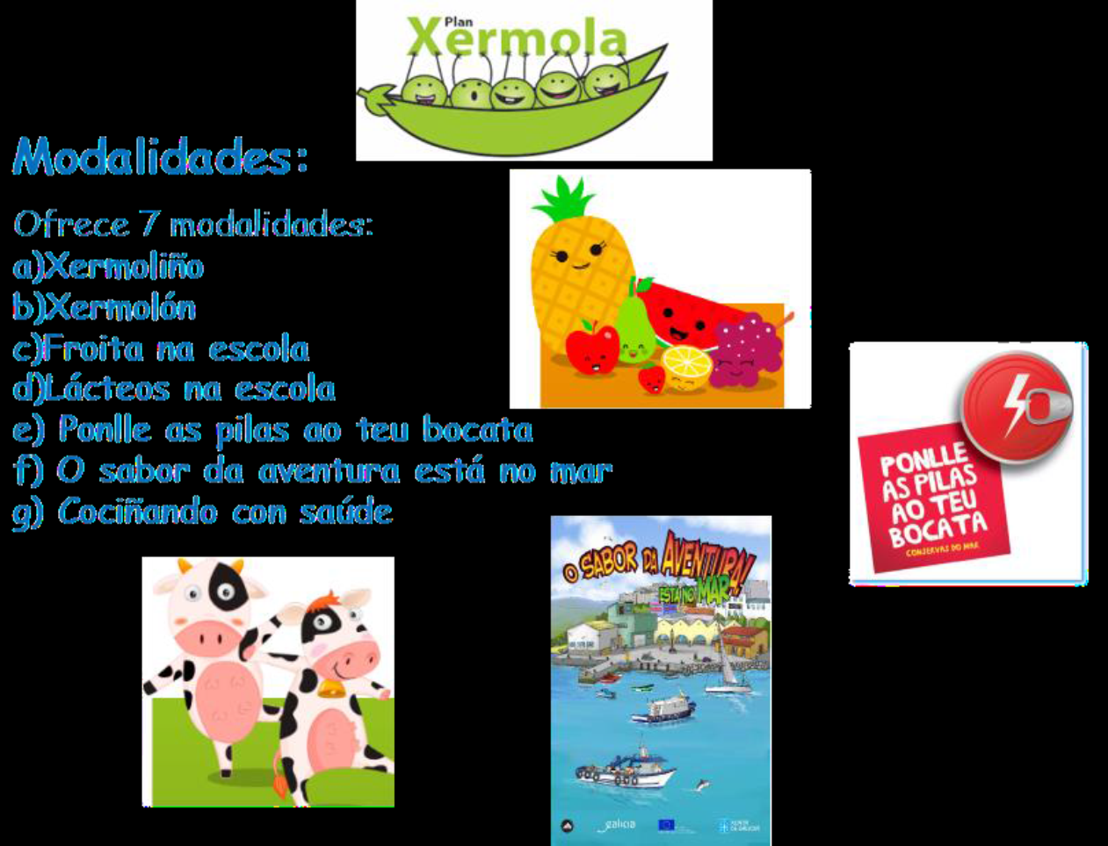

Slide 41
2. Feiras
Tipoloxía de Feiras
Alimentarias (preferente asisten empresas transformadoras). Bienales.
ANUGA, Colonia
SIAL, París
Alimentaria, Barcelona
Tutto Food, Milán
Pesca (sobre todo asisten empresas comercializadoras de fresco e conxelado)
Seafood Bruxelas
Seafood Boston
Conxemar, Vigo
Seafood Hong Kong

Slide 42
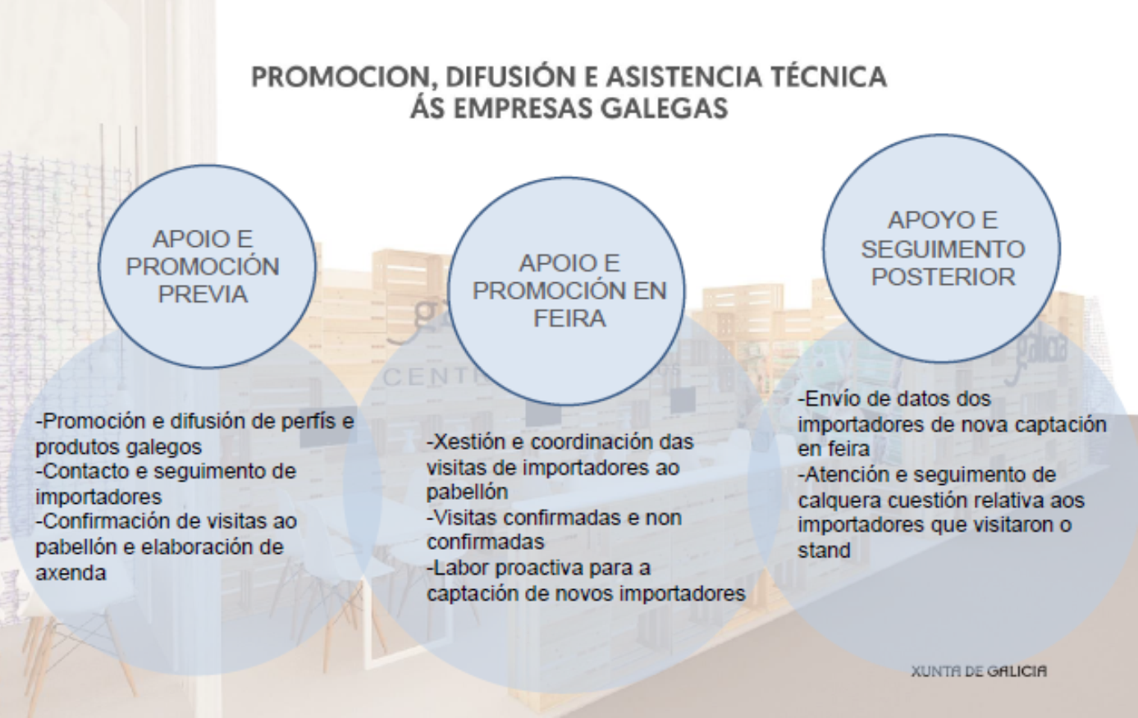

Slide 43


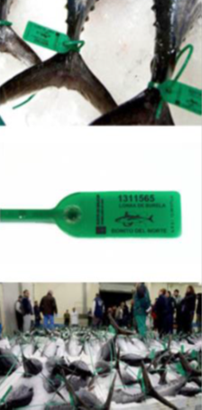


3. Campañas de promoción

Slide 44



Slide 45
conclusións
A promoción dos produtos de mar é moi variada.
•A promoción actual inclúe diversas actividades que van dende o ámbito local ao internacional.
•As actividades de promoción a nivel local están asociados a eventos gastronómicos, xornadas e congresos.
•A promoción internacional céntrase en feiras alimentarias e sectoriais que son moi importantes para as empresas comercializadoras.
•As marcas de calidade son moi importantes para a promoción da pesca artesanal.
•As campañas de promoción en medios poñen en valor os produtos do mar e o sector.

Slide 46
Muchas gracias por su atención!

